Slide 1
Trabalho Prático
Prof. Msc. Vitor L. C. Aly
Prof. Dr. Flávio Maranhão

Slide 2
Objetivo
ELABORAR UMA PROPOSTA TÉCNICA PARA ATENDER AO TERMO DE REFERÊNCIA DEDICADO A INSTALAÇÃO E OPERAÇÃO DE UMA UNIDADE DO CENTRO DE EDUCAÇÃO INFANTIL (CEI)

Slide 3
Premissas
Utilizar as especificações existentes no sitio : https://www.prefeitura.sp.gov.br/cidade/secretarias/obras/empreendimentos/index.php?p=256753
Acrescentar o cogeração de energia solar ao projeto por meio de aditivo contratual
A receita será por meio de aluno que utilizará a unidade

Slide 4
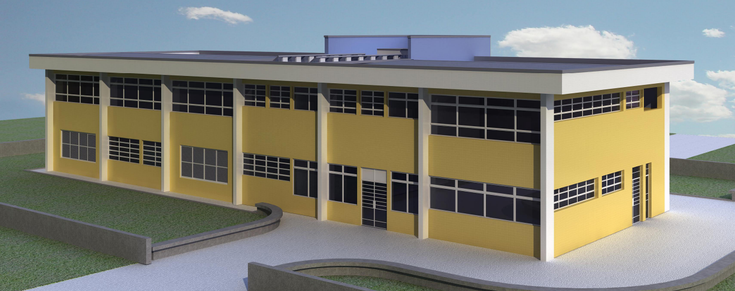
Objeto

Slide 5
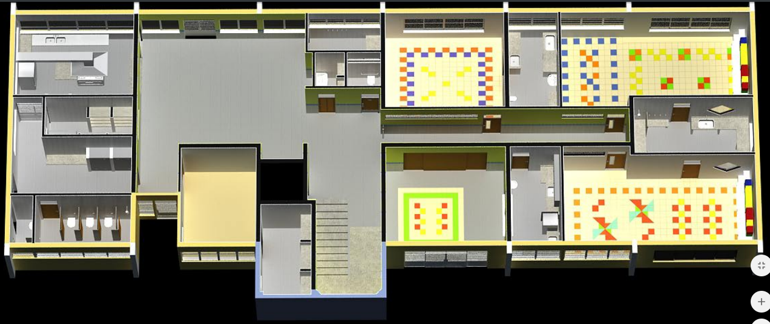
Objeto

Slide 6
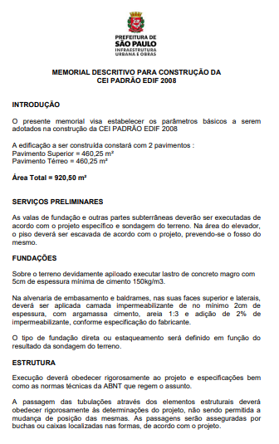
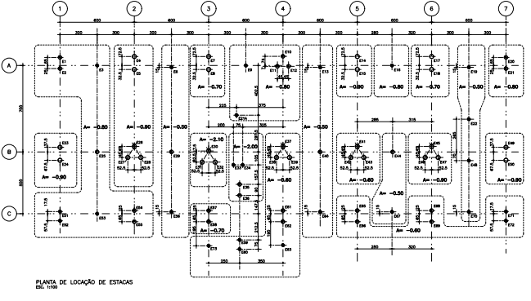
Objeto

Slide 7
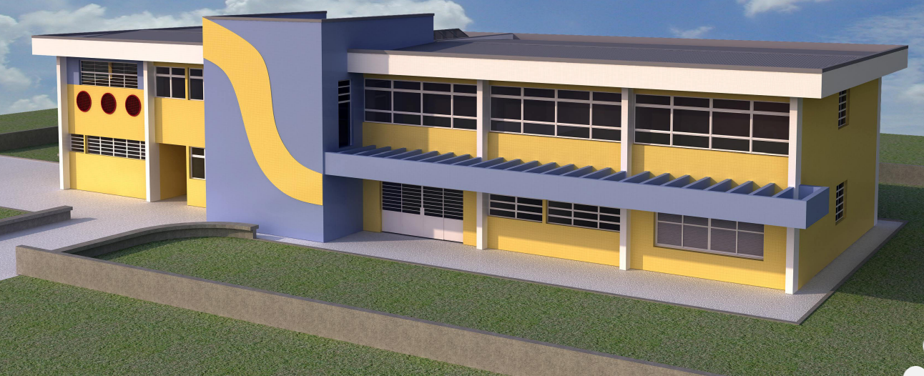
Objeto

Slide 8
Entregas
Parcial
Decalaração de escopo
EAP
Escolha da área
Lista de opções dos terrenos com sua particularidades
Lista de quesitos para escolha
Final
Escolha do terreno para implantação do CEI
Estimativa de receitas
Fluxo de caixa
Acrescentar a estimativa para implantação da cogeração de energia solar ao projeto por meio de aditivo contratual
Identificar fontes potenciais de receitas alternativas
Estudar o impacto de uma alteração no projeto
Light steel frame
Estrutura metálica
Vedações Externas em Paineis (Kingspan, Danyca, Isoeste, ....)

